Slide 1
Grafen –materiál Budoucnosti
Doc. Ing. Petr Macháč, CSc.
Vysoká škola chemicko-technologická Praha, petr.machac@vscht.cz
Osnova přednášky:
Úvod – historie výzkumu grafenu
Vlastnosti
Metodika přípravy
Aplikace grafenu

Slide 2
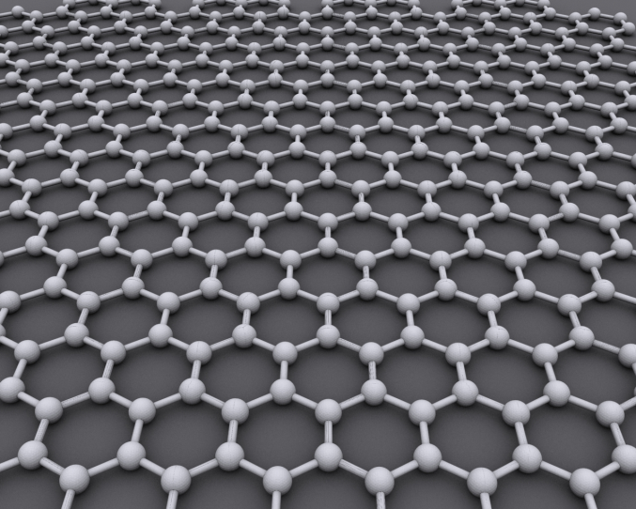
Historie výzkumu grafenu
Jednovrstvá šesterečná struktura uhlíku – 2D struktura
Vrstvení na sebe – grafit
Stočení – uhlíková nanotrubka CNT
Stočení do koule – fuleren
Grafen – významné vlastnosti – široká řada aplikací

Slide 3
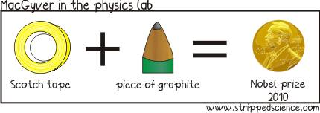
1924 - identifikována struktura grafenu v grafitu
1931 – teoretické studium struktury grafenu, princip sp² vazby
1962 – příprava grafenu v suspenzi, jeho charakterizace
1986 – grafen získává své jméno
2001 – příprava grafenu vhodného pro elektroniku epitaxním růstem na SiC
12.6. 2003 - přihláška patentu týkající se aplikace tenkých grafitových vrstev v elektronice (navazuje na úspěchy CNT)
de Heer W A, Berger C and First P N, Patterned thin film graphite devices and method for making same United States Patent 7015142, 2006
2004 – exfoliace grafenu z HOPG
2010 - A.K. Geim a K.S. Novoselov - Nobelova cena za fyziku

Slide 4
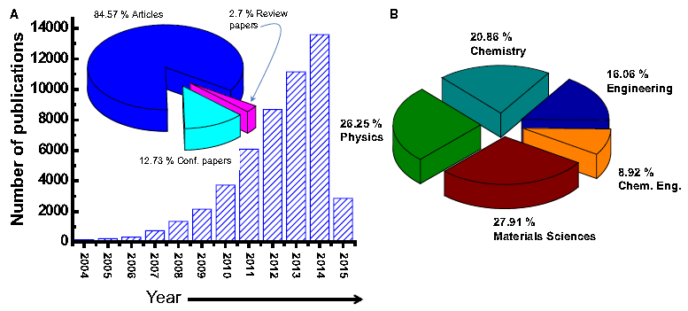
Vývoj publikovaných prací týkajících se grafenu:

Slide 5
Vlastnosti grafenu
Důležitý je počet vrstev – grafen do 10 vrstev C → SLG (MLG), BLG, FLG
Balistický transport → extrémní pohyblivost – až 200.000 cm²/Vs
Resistivita - 10⁻⁶ Ωcm (lepší než u stříbra)
Vysoká mechanická pevnost - Youngův modulu 1,0 TPa (sp2 vazby mezi atomy uhlíku)
Vysoká tepelná vodivost – 3000 – 5000 W/mK
Vysoká propustnost pro bílé světlo – 97,7 %
Chemická stabilita

Slide 6
Pásový diagram - SLG
Důležitý pro využití grafenu v elektronice – řešení Schrődingerovy rovnice
σ – velmi pevná vazba – 3 elektrony v 2(sp²) orbitalech
π – vazba - 4. elektron v 2 p orbitalu
- vazba mezi jednotlivými vrstvami grafenu,
- vazba s podložkou,
- vazby s modifikujícími elementy

Slide 7
Pásová struktura
Grafen - polokov bez překryvu energetických pásů,
- polovodič s nulovou šířkou zakázaného pásu Eg
SLG – Diracův bod - nehmotné Diracovy fermiony
Ambipolární charakter SLG – existence elektronů či děr závisí na Fermiho energii

Slide 8
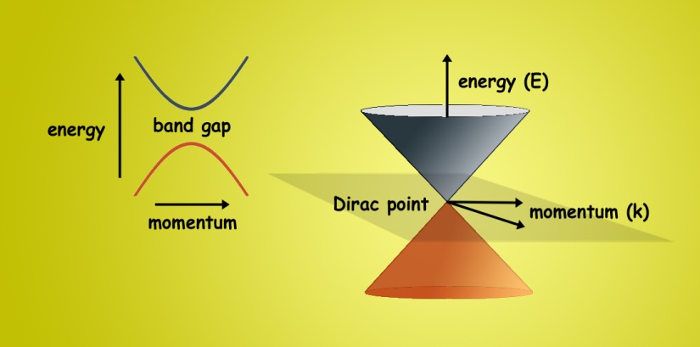
Srovnání grafenu s klasickým polovodičem:
Běžný polovodič SLG (přechod mezi izolantem a kovem)
BLG - parabolické pásy, E_{G} = 0 eV, vnější elektrické pole může zakázaný pás vytvořit
FLG - polokov, kdy se valenční pás a vodivostní pás překrývají
SLG na Si straně SiC – E_{G} = 0,26 eV, více vrstev – zakázaný pás zaniká

Slide 9
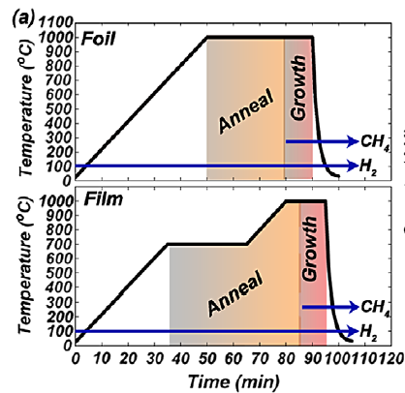
Příprava grafenu
Metoda exfoliace a štípání
Grafit – vrstvy grafenu (van der Walsovy síly) – jejich rozrušení mechanickou nebo chemickou energií
Chemická depozice z plynné fáze (CVD)
Základ – kov (fólie, deponovaná vrstva) – Cu
Směs plynů – metan, argon, vodík – 1000 °C – rozklad metanu, uhlík vytvoří vrstvu grafenu
Katalytický rozklad
Základní problém –
Přenos grafenu na dielektrikum
depozice polymeru
odleptání Cu
omytí filmu grafen/polymer
přenos na SiO₂/Si
rozpuštění polymeru

Slide 10
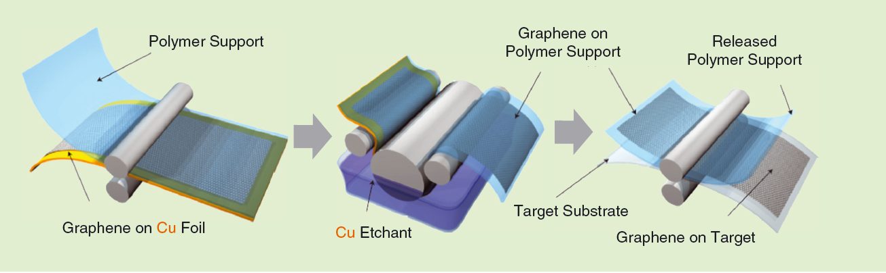
Velkoplošná příprava grafenu:
- Epitaxní růstu grafenu na SiC
Rozklad SiC za vysoké teploty
vakuum – 1200 – 1400 °C
Ar atmosféra – 1400 – 1600 °C
Nejperspektivnější metoda pro aplikaci grafenu v elektronice – využití GNR pro tvorbu tranzistorů

Slide 11
Syntéza grafenu
Základ: a) struktura kov/SiC
b) kov(dotovaný uhlíkem)/SiO₂/Si
c) kov/C/SiO₂/Si
Žíháním za teploty 1000 °C
a) kov reaguje s SiC → silicid kovu + C
c) uhlík se rozpustí v kovu
a, b, c) – ve fázi chladnutí vysegreguje C na povrch kovu i na
rozhraní kov/podložka v podobě grafenu
Metalizaci lze odleptat → grafen/SiO₂/Si – trensfer-free metoda

Slide 12
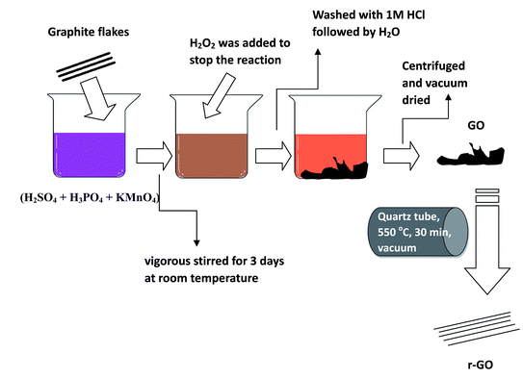
Příprava RGO

Slide 13
Aplikace grafenu
Strojírenství
Elektronika
Ochrana životního prostředí
Medicína

Slide 14
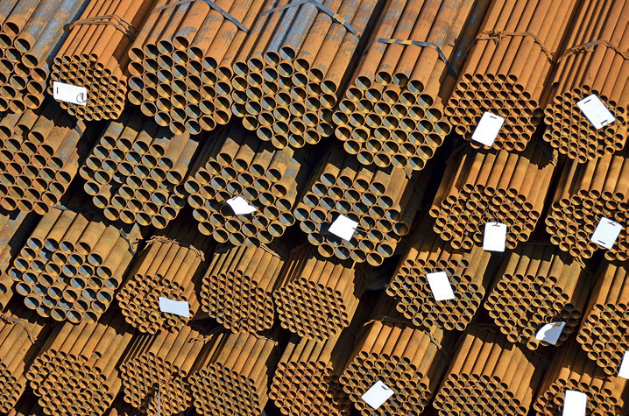
Chemicky odolné povlaky povrchu
Ochrana proti korozi zinkování, chromování – nákladné, neekologické
Roční náklady na protikorozní opatření:
USA US$300 billion
Evropa €200 billion
Grafen a jeho kompozity
- chemická syntéza z uhlíkových prekurzorů - nákladnější, větší odolnost
- exfoliace z kapalné fáze – levnější, horší parametry

Slide 15
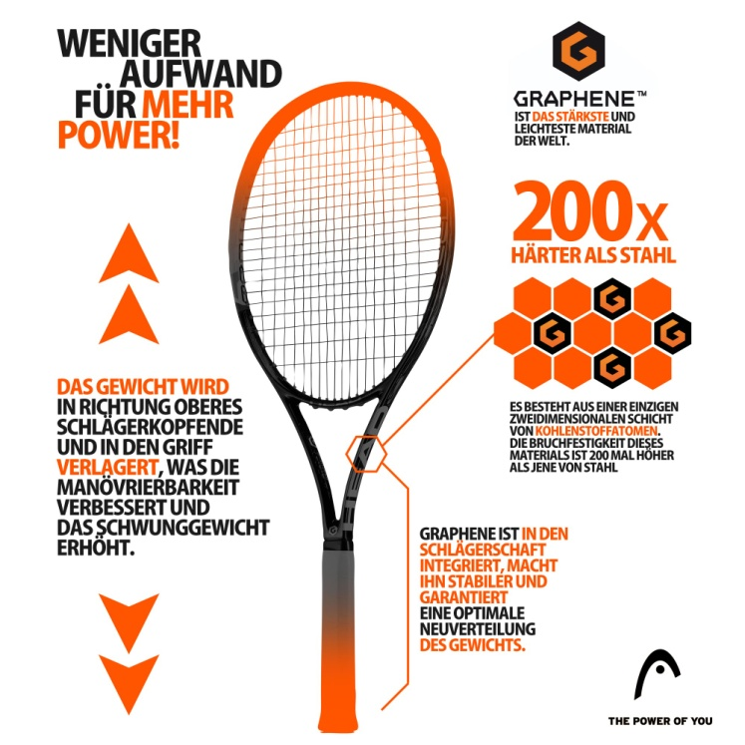
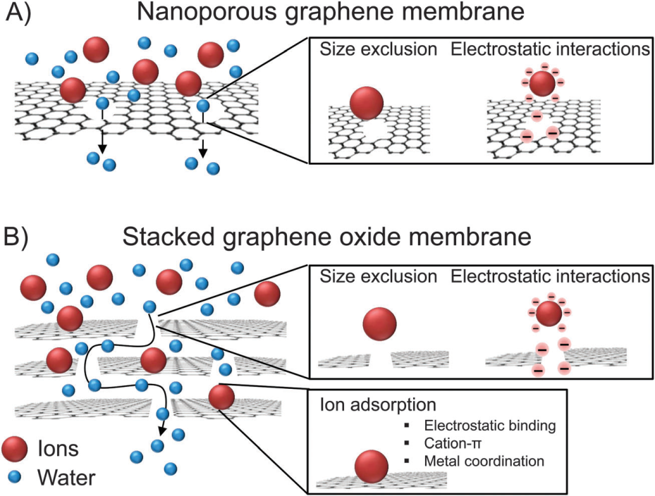
Kompozitní materiály –obsahující grafen
Základní výhoda – pevnost, nízká hmotnost
Kombinace grafenu (GO, RGO) a polymerů
Grafenový papír
Letecký průmysl
Automobilní průmysl
Sportovní aplikace
Filtrace a odsolování vody
Grafen – tvorba filtračních membrán
Grafen s mikropóry
Grafenové plátky naskládané na sebe
Odsolování mořské vody –
Předpoklad levnější než standardně používaná reverzní osmóza.

Slide 16
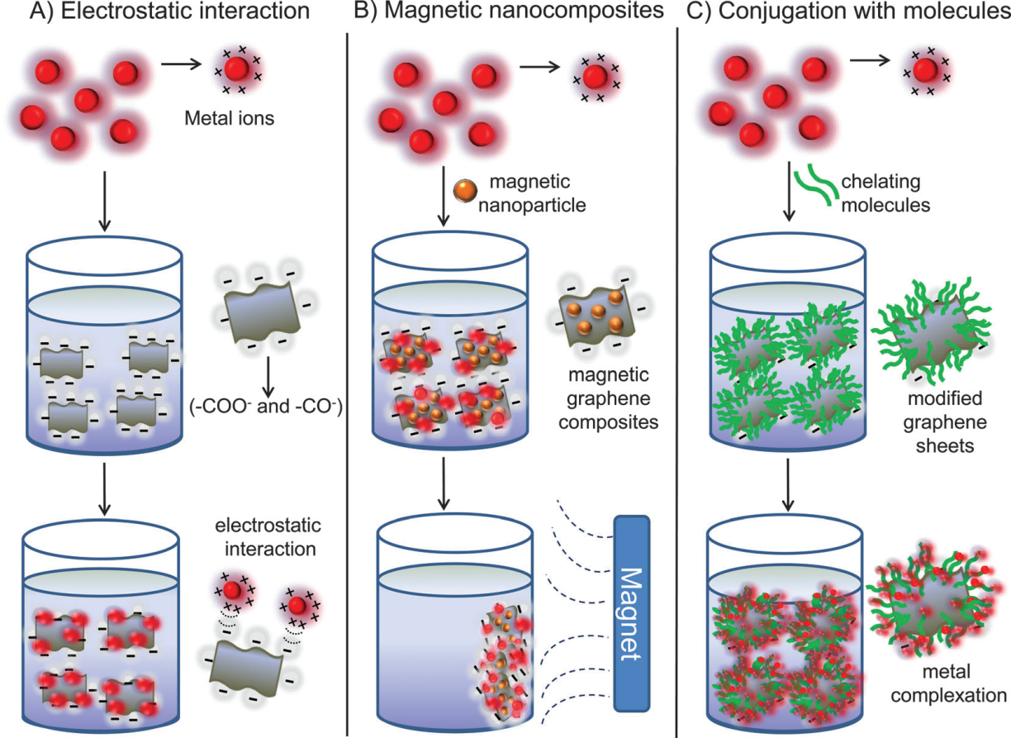
Absorpce kontaminačních látek - využití GO a RGO
Základní požadavek – nízké náklady
Odstraňování kontaminantů z vody, vzduchu …
Těžké kovy, organické látky, plyny
Příklad:
Zachytávání částic těžkých kovů na grafenové plátky
Částice GO jsou záporně nabité
GO s navázanými magnetickými nanočásticemi
GO modifikovaný organickými látkami

Slide 17
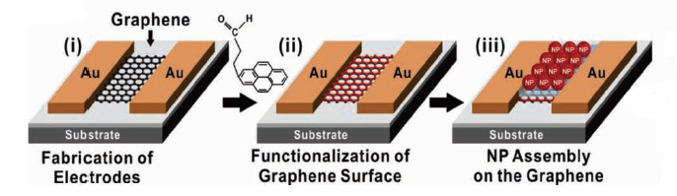
Elektronika
Grafenový tranzistor typu FET
Senzory
Paměti
Superkondenzátory
Průhledné elektrody
Anody Li-ion baterií
Medicína
Senzory biomolekul, DNA – detekce přímo v lidském těle
Základ – SLG, vhodná organická látka, zlaté nanočástice:

